Slide 1
CÙNG HÁT VÀ VẬN ĐỘNG NÀO!

Slide 2
NỘI DUNG BÀI HỌC
1.CÁC MÙA TRONG NĂM
2.TRANG PHỤC PHÙ HỢP THEO MÙA

Slide 3
1.CÁC MÙA TRONG NĂM
NHẬN XÉT SỰ KHÁC NHAU VÈ CẢNH VẬT VÀ THỜI TIẾT NƠI BẠN AN ĐANG SỐNG TRONG CÁC HÌNH DƯỚI ĐÂY
H1 : Có mưa , cây cối xanh tốt
H2: Trời nắng,cây cối cằn khô=> nắng nóng , mưa ít hoặc không có mưa trong nhiều ngày

Slide 4
Mùa mưa thường có nhiều ngày mưa kéo dài .
Mùa khô hầu như không có mưa , ngày nắng chói chang , đêm dịu mát hơn

Slide 5
NHẬN XÉT SỰ KHÁC NHAU VỀ CẢNH VẬT VÀ THỜI TIẾT NƠI BẠN HÀ ĐANG SỐNG TRONG CÁC HÌNH DƯỚI ĐÂY

Slide 6
)
)
)
CẢNH VẬT
)
Contents
)
)
01
02
)
)
Trên cây có các búp lá mới mọc, cô gái cầm cùng đào
)
Cây cối xanh tốt , có hoa phượng
)
)
)
)
03
04
)
)
Lá cây vàng rụng trên đường
Cây cằn cỗi, trụi hết lá
)
)
)

Slide 7
)
)
)
THỜI TIẾT
)
Contents
)
)
01
02
)
)
)
Trời không nắng, có hơi lạnh
Trời nắng , nóng
)
)
)
)
03
04
)
)
)
Thời tiết hơi lạnh
Trời rét
)
)

Slide 8
NƠI BẠN HÀ SỐNG CÓ 4 MÙA
Hình 1
Hình 2
Hình 3
Hình 4
Mùa xuân
Mùa hè
Mùa thu
Mùa đông

Slide 9
Mùa xuân có mưa phùn ẩm ướt. Mùa hè nắng nóng , mưa nhiều. Mùa thu se lạnh, hanh khô.
Mùa đông lạnh, ít mưa

Slide 10
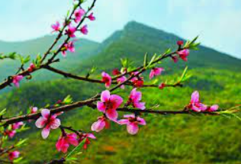
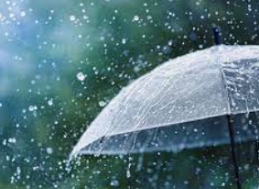
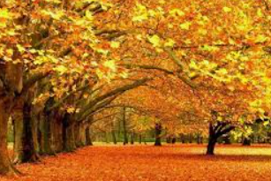
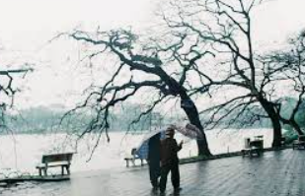
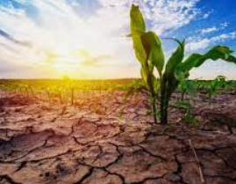
Notes:
GV cho HS thảo luận, nêu ý kiến. GV chốt lại các mùa và giới thiệu thêm. Việt Nam nằm trong vùng khí hậu nhiệt đới và á nhiệt đới có gió mùa, có ánh nắng chan hoà, lượng mưa dồi dào và độ ẩm cao. Một số nơi gần chí tuyến hoặc vùng núi cao có tính chất khí hậu ôn đới. Khí hậu miền Nam Việt Nam có hai mùa rõ rệt, mùa khô rét (từ tháng 11 đến tháng 4 năm sau), mùa mưa nóng (từ tháng 5 đến tháng 10). Tuy nhiên ở các tỉnh phía bắc, khí hậu thay đổi bốn mùa: Xuân, Hạ, Thu, Ðông.

Slide 11
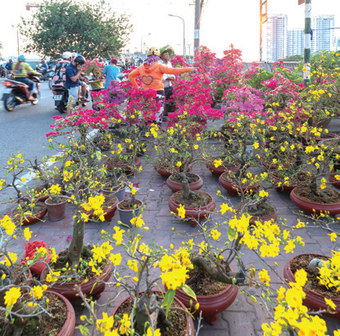
TÌM HIỂU VỀ CÁC MÙA TRONG NĂM
Đoán tên của các mùa trong hình và giải thích lí do
Đây là mùa gì?
Đây là mùa xuân
Vì sao em biết đây là mùa xuân?
Bởi vì có hoa mai, hoa đào
Thời tiết mùa xuân như thế nào?
Thời tiết mùa xuân ấm áp
Cảnh vật mùa xuân như thế nào?
Mùa xuân cây cối đâm chồi nảy lộc
Notes:
GV cho HS quan sát và thảo luận về mỗi bức ảnh. Ảnh có gì? Đặc điểm đó phù hợp với mùa nào trong năm? Mùa đó có thời tiết và cảnh vật thế nào?

Slide 12
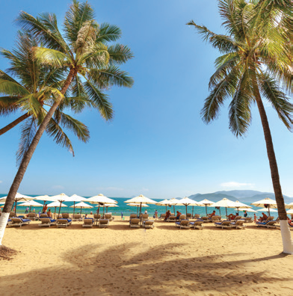
TÌM HIỂU VỀ CÁC MÙA TRONG NĂM
Đoán tên của các mùa trong hình và giải thích lí do
Đây là mùa gì?
Thời tiết mùa hè như thế nào?
Đây là mùa hè
Thời tiết mùa hè nóng nực
Vì sao em biết?
Cảnh vật mùa hè như thế nào?
Vì bức ảnh có nắng, biển và cây dừa
Mùa hè cây cối xanh tốt
Notes:
GV cho HS quan sát và thảo luận về mỗi bức ảnh. Ảnh có gì? Đặc điểm đó phù hợp với mùa nào trong năm? Mùa đó có thời tiết và cảnh vật thế nào?

Slide 13
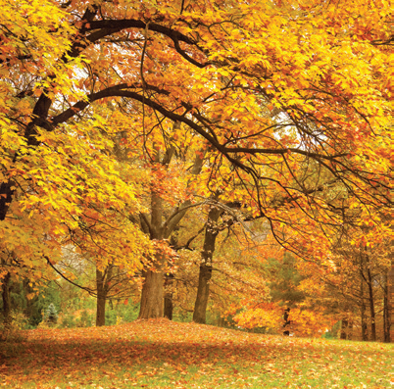
TÌM HIỂU VỀ CÁC MÙA TRONG NĂM
Đoán tên của các mùa trong hình và giải thích lí do
Đây là mùa gì?
Đây là mùa thu
Vì sao em biết?
Vì cây và dưới đất có lá vàng
Thời tiết mùa thu như thế nào?
Thời tiết mùa thu mát mẻ
Cảnh vật mùa thu như thế nào?
Mùa thu cây lá chuyển màu vàng hoặc đỏ và rụng lá
Notes:
GV cho HS quan sát và thảo luận về mỗi bức ảnh. Ảnh có gì? Đặc điểm đó phù hợp với mùa nào trong năm? Mùa đó có thời tiết và cảnh vật thế nào?

Slide 14
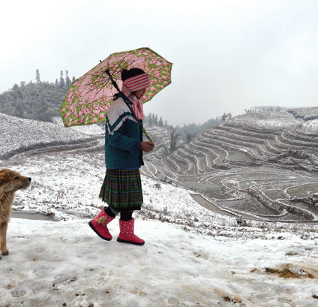
TÌM HIỂU VỀ CÁC MÙA TRONG NĂM
Đoán tên của các mùa trong hình và giải thích lí do
Đây là mùa gì?
Thời tiết mùa đông như thế nào?
Đây là mùa đông
Thời tiết mùa đông lạnh, rét
Vì sao em biết?
Cảnh vật mùa đông như thế nào?
Mùa thu cây trơ trụi, ít hoặc không có lá
Vì cảnh vật trắng xoá, bạn nhỏ mặc quần áo ấm, quấn khăn, đeo bốt
Notes:
GV cho HS quan sát và thảo luận về mỗi bức ảnh. Ảnh có gì? Đặc điểm đó phù hợp với mùa nào trong năm? Mùa đó có thời tiết và cảnh vật thế nào?

Slide 15
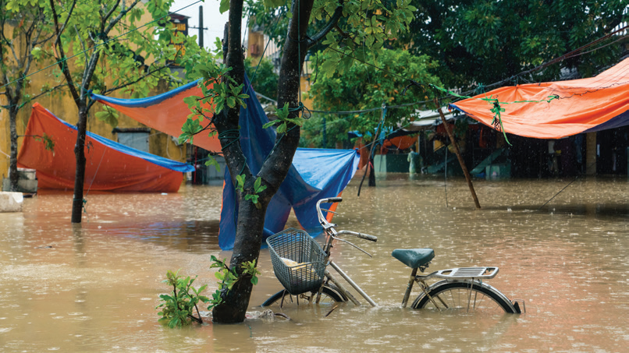
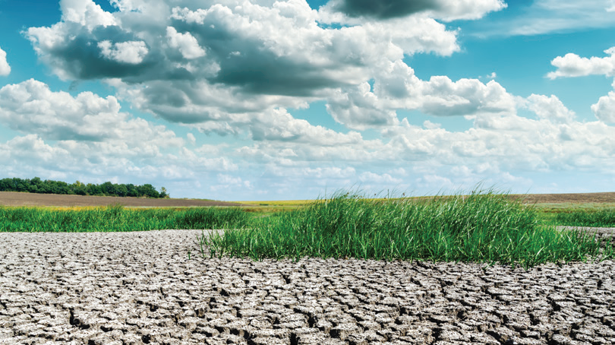
TÌM HIỂU VỀ CÁC MÙA TRONG NĂM
Hình nào thể hiện mùa mưa? Hình nào thể hiện mùa khô?
Mùa mưa
Mùa khô
Vì sao em biết?
Vì mưa nhiều và to gây ra lũ lụt
Vì ít mưa nên đất bị nứt nẻ
Notes:
GV cho HS quan sát và thảo luận về mỗi bức ảnh. Ảnh có gì? Đặc điểm đó phù hợp với mùa nào trong năm? Mùa đó có thời tiết và cảnh vật thế nào? Đây là đặc trưng ở miền nào của nước ta?

Slide 16
2. Trang phục phù hợp theo mùa
Mùa xuân: 1,12
Mùa hè: 2,4,6,11,13,17
Mùa thu: 8,9,10,14
Mùa đông: 3,7,15,18,19
Mùa mưa: 5,16

Slide 17
Vì sao phải sử dụng trang phục theo mùa ?
Mỗi mùa thời tiết sẽ thay đổi khác nhau cho nên chúng ta phải mặc trang phục phù hợp để bảo vệ cơ thể

Slide 18
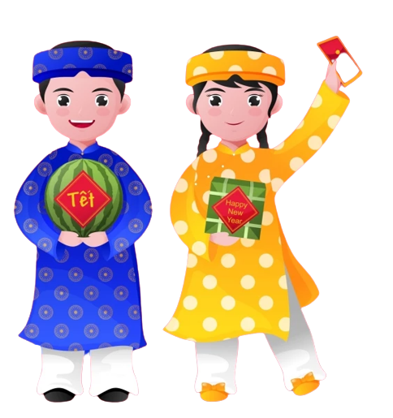
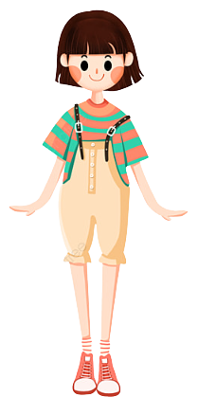
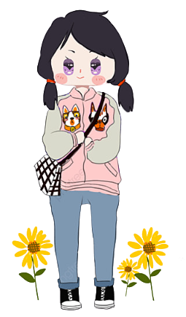
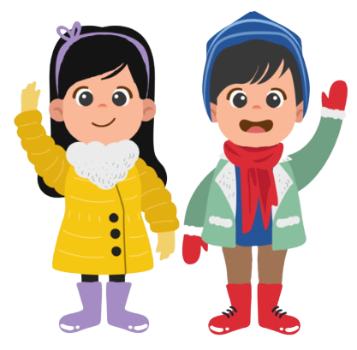
TÌM HIỂU VỀ TRANG PHỤC THEO MÙA
Chia sẻ về lợi ích của việc mặc trang phục phù hợp với từng mùa
Mùa xuân
mặc quần áo mỏng, nhẹ cho thoải mái
Mùa hè
mặc quần áo cộc tay để không bị nóng
Mùa thu
mặc quần áo dài tay để ấm hơn vì thời tiết mát mẻ, hơi se lạnh
Mùa đông
mặc quần áo dày, đội mũ len, quàng khăn và đi tất, găng tay để không bị lạnh
Mặc trang phục phù hợp theo mùa sẽ giúp chúng ta giữ gìn sức khoẻ và tham gia các hoạt động thoải mái, dễ dàng
Notes:
Giáo viên tổ chức cho học sinh trao đổi về lợi ích của việc mặc trang phục phù hợpp với từng mùa
Giáo viên nhận xét câu trả lời của học sinh và kết luận
Giáo viên tổ chức cho học sinh trao đổi nhóm đôi, liên hệ thực tế: Thời tiết hôm nay như thế nào? Với thời tiết này, nên chọn trang phục gì?
Giáo viên tổ chức cho học sinh đóng vai “Phóng viên” để phỏng vấn các bạn trong lớp về trang phục theo mùa

Slide 19
EM có biết ?
Các em nhớ chọn trang phục phì hợp theo mùa để giữ cơ thể thật khỏe mạnh vào những ngày giao mùa nhé
Những ngày chuyển mùa, thời tiết thay đổi nên cơ thể người dễ nhiễm các bệnh như : cúm, viêm phổi......

Slide 20
Vào dịp tết Nguyên đán, bạn An sẽ được đi chơi Hà Nội. Nếu là bạn An em sẽ lựa chọn trang phục như thế nào cho phù hợp ?

Slide 21
GỢI Ý
FIRST
SECOND
THIRD
Tết Nguyên đán sẽ vào mùa nào , tháng nào ở Hà Nội ?
Bạn An nên chuẩn bị những trang phục nào ?
Bạn An đi chơi mấy ngày và bạn có dự định đi nơi khác không ?

Slide 22
THANK YOU

